Slide 1



Chào mừng các con
đến với tiết học Tiếng Việt

Slide 2
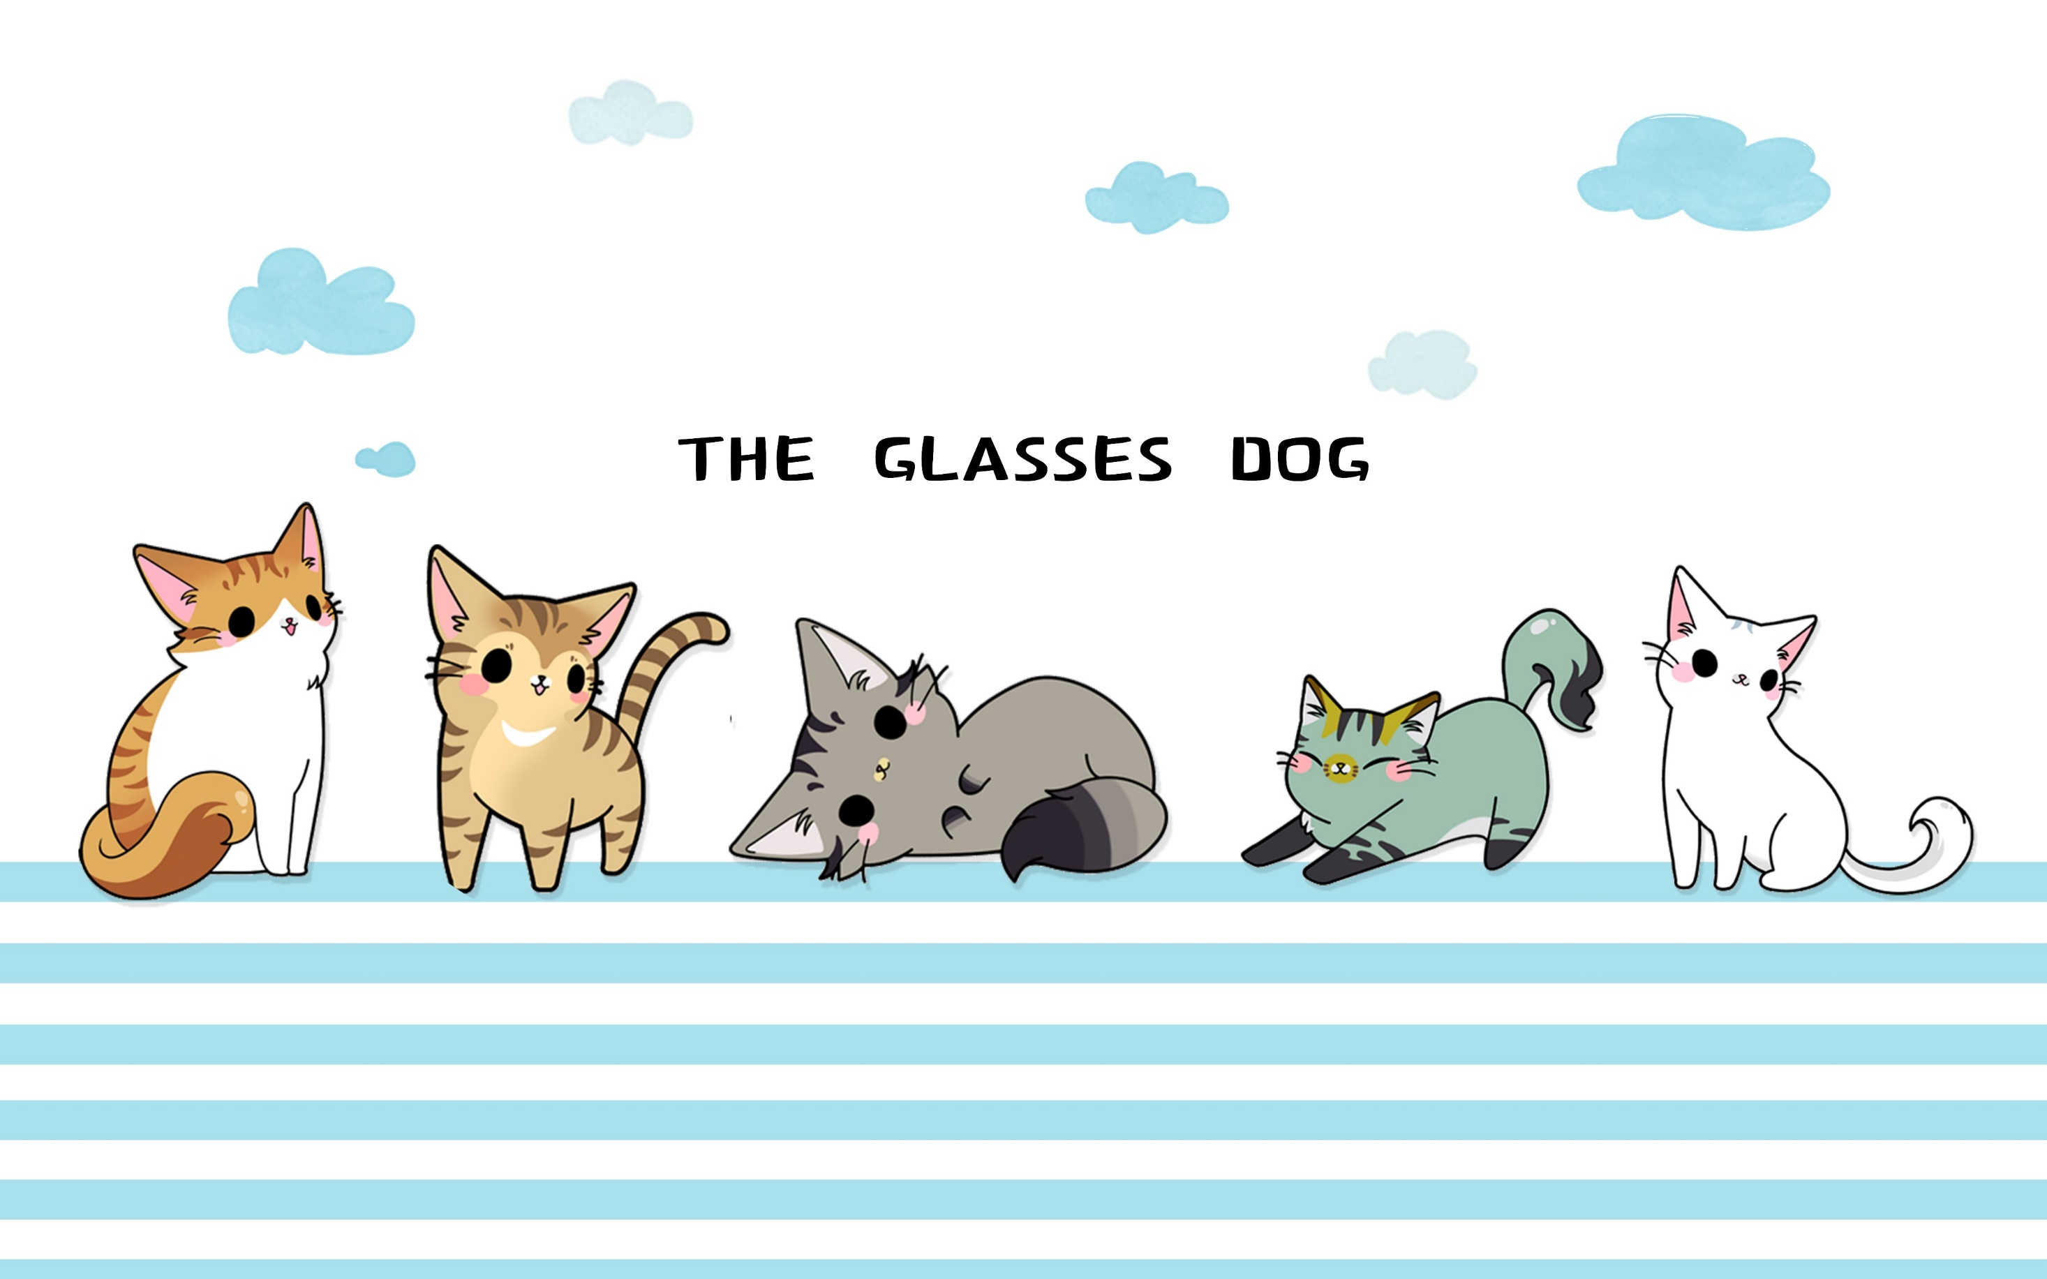
KHỞI ĐỘNG

Slide 3
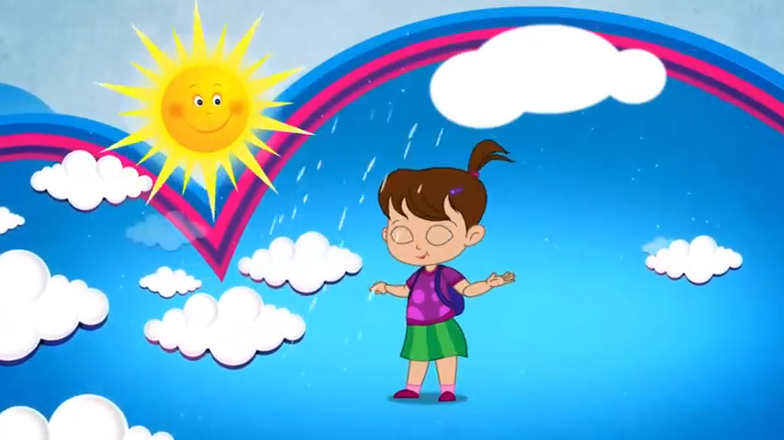

Slide 4

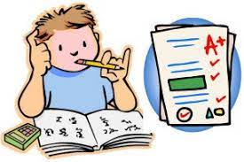

ĐẤT NƯỚC VÀ CON NGƯỜI
TIẾT 9 - 10

Slide 5
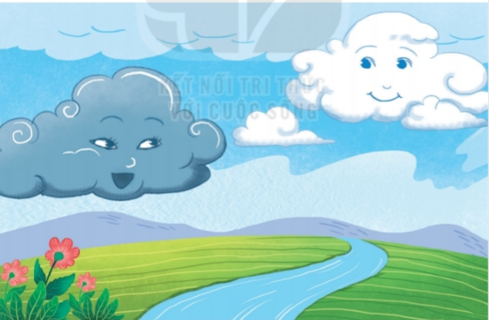
Quan sát tranh và cho biết tranh vẽ gì?
Notes:
Gọi HS đọc lại bài

Slide 6

Đọc bài sau:
Mây đen và mây trắng
Trên bầu trời cao rộng, mây đen và mây trắng đang rong ruổi theo gió. Mây trắng xốp, nhẹ bồng bềnh như một chiếc gối bông xinh xắn. Mây đen vóc dáng nặng nề, đang sà xuống thấp.
Thấy mây đen bay thấp, mây trắng rủ:
- Chúng mình bay lên cao đi! Bay cao thú vị lắm!
- Cậu bay lên đi! – Mây đen nói – Tớ còn phải mưa xuống, ruộng đồng đang khô cạn vì hạn hán, muôn loài đang mong chờ tớ.
Mây trắng ngạc nhiên hỏi:
- Làm mưa ư? Cậu không sợ tan biến hết hình hài à?
Nói rồi mây trắng bay vút lên. Nó bị gió cuốn tan biến vào không trung.
Mây đen sà xuống thấp rồi hóa thành mưa rơi xuống ruộng đồng, cây cỏ, ... Con người và vạn vật reo hò đón mưa.
Mưa tạnh, nắng lên rực rỡ. Nước ở ruộng đồng bốc hơi, bay lên rồi lại kết thành những đám mây đen. Những đám mây đen hóa thành mưa rơi xuống... Cứ như thế, mây đen tồn tại mãi mãi.

Slide 7




Luyện đọc nhóm

Slide 8
Đọc bài sau:
Mây đen và mây trắng
Trên bầu trời cao rộng, mây đen và mây trắng đang rong ruổi theo gió. Mây trắng xốp, nhẹ bồng bềnh như một chiếc gối bông xinh xắn. Mây đen vóc dáng nặng nề, đang sà xuống thấp.
Thấy mây đen bay thấp, mây trắng rủ:
- Chúng mình bay lên cao đi! Bay cao thú vị lắm!
- Cậu bay lên đi! – Mây đen nói – Tớ còn phải mưa xuống, ruộng đồng đang khô cạn vì hạn hán, muôn loài đang mong chờ tớ.
Mây trắng ngạc nhiên hỏi:
- Làm mưa ư? Cậu không sợ tan biến hết hình hài à?
Nói rồi mây trắng bay vút lên. Nó bị gió cuốn tan biến vào không trung.
Mây đen sà xuống thấp rồi hóa thành mưa rơi xuống ruộng đồng, cây cỏ, ... Con người và vạn vật reo hò đón mưa.
Mưa tạnh, nắng lên rực rỡ. Nước ở ruộng đồng bốc hơi, bay lên rồi lại kết thành những đám mây đen. Những đám mây đen hóa thành mưa rơi xuống... Cứ như thế, mây đen tồn tại mãi mãi.

Slide 9
Trả lời câu hỏi và thực hiện yêu cầu:
1. Trong câu chuyện, những sự vật nào được coi như con người?
mây đen và mây trắng
nắng và gió
bầu trời và ruộng đồng
2. Mây trắng rủ mây đen đi đâu?
rong ruổi theo gió
bay lên cao
sà xuống thấp

Slide 10
Trả lời câu hỏi và thực hiện yêu cầu:
3. Vì sao mây đen không nghe theo mây trắng?
Vì mây den thích ngắm cảnh ruộng đồng, cây cỏ.
Vì hạn hán, mây đen muốn làm mưa giúp người.
Vì mây đen sợ gió thổi làm tan biến mất hình hài.
4. Câu nào cho thấy mây đen đem lại niềm vui cho con người và vạn vật?
Câu cho thấy mây đen đem lại niềm vui cho con người và vạn vật là: Con người và vạn vật reo hò đón mưa.

Slide 11
5. Tìm các từ chỉ đặc điểm trong câu dưới đây
Đám mây xốp, nhẹ trông như một chiếc gối bông xinh xắn.
6. Đặt dấu phẩy vào chỗ nào trong câu sau?
,
Trên bầu trời cao rộng, mây đen mây trắng đang rong ruổi theo gió.

Slide 12
Câu chuyện Mây đen và mây trắng muốn ca ngợi điều gì?
Câu chuyện Mây đen và mây trắng muốn ca ngợi những người biết quan tâm đến người khác, biết mang lại niềm vui, cuộc sống an lành cho mọi người, mọi vật.

Slide 13




Tạm biệt và hẹn gặp lại
các con vào những tiết học sau!

